Slide 1
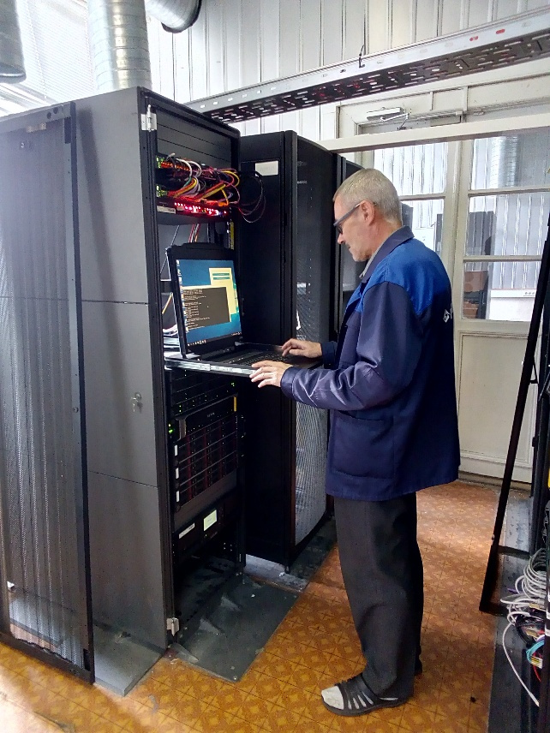

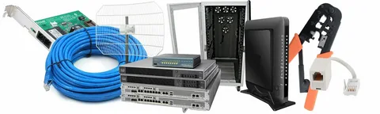



Немного о себе
Специализации по направлениям
Клиентские и серверные ОС
Сетевые технологии
Управление доменами
Почтовые системы
Системы виртуализации

Slide 2


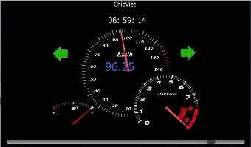
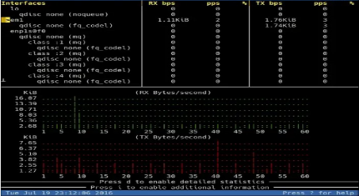
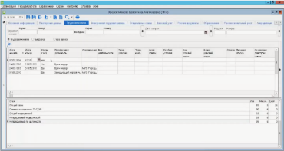
Полученные знания по прохождению курса
типы данных, константы и строки, массивы, ветвления, циклы, функции, преобразование типов,
ссылки и указатели, работа с файлами, перечисления и структуры, макросы и препроцессор,
перегрузка функций, шаблоны функций, ООП, перегрузка операторов, семантика перемещения,
умные указатели, наследование, виртуальные функции, шаблоны классов, STL, многопоточность,
исключения, свойства типов, шаблонное метапрограммирование
Qt
концепция межобъектных коммуникаций – сигналы и слоты, qmake, библиотека контейнеров, виджеты, события, графика, мультимедиа, анимация, SDI- и МDI-приложения, работа с файлами, каталогами
и потоками ввода/вывода, процессы и потоки
Qt Creator
создание кроссплатформенных приложений с графическим интерфейсом пользователя
Qt Designer
визуальное проектирования графических интерфейсов без написания кода
QML
разработка пользовательских элементов интерфейсов, управление размещением элементов, элементы графики, пользовательский ввод, анимация, 3D-графика
описание правил сборки проекта
CMake
Notes:
Выделить наиболее интересное

Slide 3







Цель проекта
Принцип работы поискового движка
3
файл конфигурации:
общая конфигурация;
массив имён файлов
файл запросов
список слов
4
1
2
5
6
названия файлов документов
поиск ответов в индексе
файл ответов
индексация файлов

Slide 4











Классы, используемые в проекте
Назначение классов. 6 основных классов, вспомогательный класс и две библиотеки
Search
Engine
Converter
JSON
Documents
Requests
InvertedIndex
Relevant
Response
Dispatcher
Operations
Реализует работу с JSON-бъектами и хранит их
Содержит базу
документов
Индексирует
документы и содержит базу индекса
Содержит базу
запросов
Определяет релевантность ответов и содержит базу релевантности
Logger
Check
Реализует диспетчер операций c файлами и JSON-объектами
Организует
взаимодействие между
классами
Библиотека. Логирует события в лог-файлы и в консоль
Библиотека. Чтение и запись файлов с проверкой, проверка JSON-объектов
С
D
II
R
RR
Notes:
Добавить к значку диспетчера логирование

Slide 5
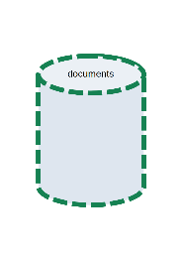
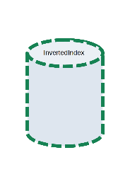
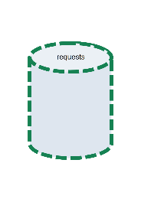
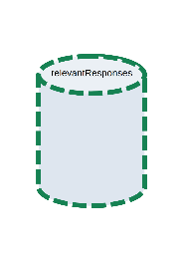













Алгоритм работы программы
Конструирование объектов классов
SearchEngine
ConverterJSON
Documents
InvertedIndex
Requests
Relevant
Response
Converter
JSON
Requests
Documents
RelevantResponse
Inverted
Index
Читать конфигурацию и запросы
Конструировать объект по умолчанию
Инициализировать ссылку на базу документов
Конструировать объект по умолчанию
Инициализировать ссылки на базы индексов и запросов
Инициализировать объекты классов
пути файлов:
конфигурации;
запросов;
пути файлов:
конфигурации;
запросов;
ответов
Documents
Inverted
Index
Requests
Search
Engine

Slide 6



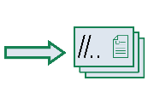


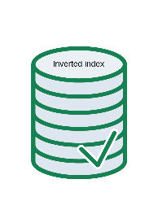


Алгоритм работы программы
1. Формирование базы документов. 2. Формирование базы индексов
ConverterJSON
Dispatcher
Operations
Documents
1
Получить список путей файлов документов
прочитать текстовые файлы
Обновить базу документов
контейнер путей
файлов документов
контейнер документов
Шаги алгоритма
InvertedIndex
Обновить базу документов
Обновить базу инвертированных индексов
2
База инвертированных индексов
Обновить базу запросов
Слово | {ID документа, количество вхождений слова}, …
Рассчитать релевантность ответов
Обновить базу инвертированных индексов
Сформировать JSON-объект результатов поиска
Записать файл ответов
Notes:
Заменить значок функции в диспетчере на множество файлов и документов

Slide 7






Алгоритм работы программы
3. Формирование базы запросов. 4. Рассчёт релевантности ответов
ConverterJSON
Requests
3
Получить запросы
Обновить базу запросов
контейнер запросов
База релевантности ответов
Шаги алгоритма
Relevant
Response
ID запроса | {ID документа, относительная релевантность}, …
Обновить базу документов
Обновить базу инвертированных индексов
4
Относительная релевантность: абсолютная релевантность /
максимальная релевантность
Обновить базу запросов
Рассчитать релевантность ответов
Рассчитать релевантность ответов
Абсолютная релевантность: сумма вхождений слов запроса
в документе
Сформировать JSON-объект результатов поиска
Записать файл ответов

Slide 8










Алгоритм работы программы
5. Формирование JSON-объекта ответов. 6. Запись файла ответов
Relevant
Response
ConverterJSON
5
Получить ссылку на базу релевантности ответов
Записать в JSON-объект результаты поиска
ссылка на базу ответов
Шаги алгоритма
ConverterJSON
Dispatcher
Operations
Обновить базу документов
путь файла ответов
Обновить базу инвертированных индексов
6
Обновить базу запросов
Рассчитать релевантность ответов
Получить ссылку на JSON-объект ответов
Записать JSON-файл
Сформировать JSON-объект результатов поиска
ссылка на JSON-объект ответов
файл ответов
Записать файл ответов

Slide 9



Основные алгоритмы программы
Индексация документов
все слова определены (документ закончился)
выбрать документ
Слово | ID документа
да
docID
==
docID
нет
Слово | {ID документа, n}…, {ID документа, 1}
база документов
определить слово
да
нет
+
Слово | ID документа, n+1
Слово | ID документа, 1
Notes:
Добавить значок выбора документа, аналогично определению слова

Slide 10
Проблема чтения большого количества файлов
чтение текстовых файлов в одном потоке (общий объём: 415МБ)
В скобках указано время чтения текстовых файлов, если они находятся в страницах ожидания.
Это применимо только для локального расположения. Для сетевого расположения файлов время
чтения значительно больше приведенных значений.
Notes:
Нарисовать схематично рисунки одного потока и нескольких потоков.

Slide 11




Чтение файлов документов в дополнительных потоках
контейнер путей
файлов
документов
Потоки
контейнер
документов
0
0
ID: [0, p-1]
p-1
d-1
p
d
ID: [p, p+p-1]
p+p-1
d+d-1
контейнер путей файлов документов
контейнер документов
n+1-p
n+1-d
ID: [n+1-p, n]
n
n
p, d – количество путей файлов и документов в одном потоке

Slide 12
Проблема чтения большого количества файлов
чтение текстовых файлов в 14 дополнительных потоках (общий объём: 415МБ)
увеличение в 7,1 раза
увеличение в 7,5 раза
увеличение в 7,2 раза
В скобках указано время чтения текстовых файлов, если они находятся в страницах ожидания.
Это применимо только для локального расположения. Для сетевого расположения файлов время
чтения значительно больше приведенных значений.

Slide 13
Проблема индексации большого количества документов
индексация документов в одном потоке (разный объём баз документов)
Notes:
Нарисовать схематично рисунки одного потока и нескольких потоков.

Slide 14
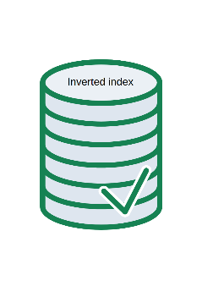




Индексация документов в дополнительных потоках
Формирование промежуточных индексных баз
контейнер
документов
Потоки
0
ID: [0, d-1]
контейнер индексных баз
d-1
d
0
ID: [d, d+d-1]
1
d+d-1
контейнер документов
ɾ(n+1)/dɿ
контейнер индексных баз
n+1-d
ID: [n+1-d, n]
n
d – количество документов в одном потоке

Slide 15
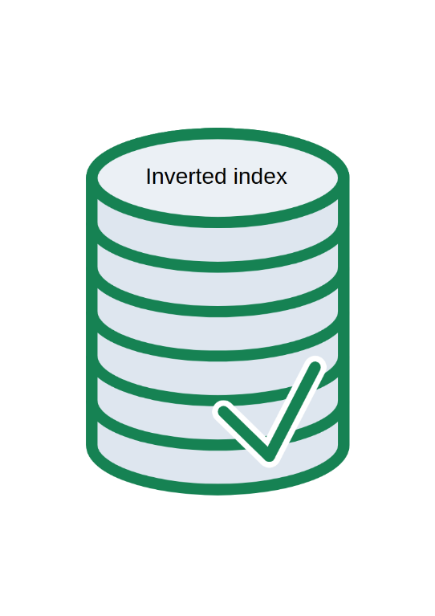

Индексация документов в дополнительных потоках
Слияние промежуточных индексных баз
контейнер индексных баз
Потоки
0
ID: [0, b-1]
контейнер индексных баз
b-1
b
0
ID: [b, b+b-1]
1
b+b-1
N=1
контейнер индексных баз
ɾ(n+1)/bɿ
база индекса
n+1-b
ID: [n+1-b, n]
n
b – количество баз в одном потоке

Slide 16
Проблема индексации большого количества документов
индексация документов в 14 дополнительных потоках (разный объём баз документов)
увеличение в 4,5 раза
увеличение в 4,7 раза
увеличение в 4,6 раза

Slide 17
Проблема объёма базы документов
объёмы баз документов
В скобках указан объём базы инвертированного индекса. Очевидно, что он значительно меньше
объёма базы документов.
Notes:
Нарисовать схематично рисунки одного потока и нескольких потоков.

Slide 18


Проблема объёма базы документов
Формирование базы индекса напрямую чтением файлов документов
ConverterJSON
Documents
1
Получить список путей файлов документов
Обновить базу путей файлов документов
контейнер путей
файлов документов
Шаги алгоритма
InvertedIndex
Dispatcher
Operations
Обновить базу путей файлов документов
Обновить базу инвертированных индексов
путь файла документа
2
Обновить базу запросов
Рассчитать релевантность ответов
Обновить базу инвертированных индексов
прочитать текстовый файл
Сформировать JSON-объект результатов поиска
Записать файл ответов
документ

Slide 19
Проблема объёма базы документов
объёмы баз путей файлов документов
В скобках указан объём базы инвертированного индекса.

Slide 20
Проблема объёма базы документов
общее время формирования базы индекса
В скобках указано время чтения текстовых файлов, если они находятся в страницах ожидания.
Это применимо только для локального расположения. Для сетевого расположения файлов время
чтения значительно больше приведенных значений.
Notes:
Нарисовать схематично рисунки одного потока и нескольких потоков.

Slide 21






Класс DispatcherOperations
Удобство использования класса
вызывающая
функция
boost:source_location
“имя вызывающей функции”
операции с файлами и документами
Таблица соответствия вызывающей функции уровню логирования
Да
Имя вызывающей функции | Уровень логирования (debug…fatal)
вызывающая
функция
fatal
Нет
boost:source_location
“имя вызывающей функции”,
ErrorLevel “уровень логирования”
Notes:
Расписать плюсы и минусы. Добавить контейнер соответствия на входе операции

Slide 22




Библиотека kav_logger
Общие возможности
Функции библиотеки
Предоставляет 5 уровней логирования
Внутренние функции
Записывает сообщения в лог-файлы в другом потоке
Выводит события в консоль в другом потоке и процессе
Регулирует интервал времени использования файла
Регулирует интервал времени хранения файла
debug, info,
warning,
error, fatal,
Notes:
Добавить снимок консоли и лога

Slide 23







Библиотека kav_logger
Межпроцессное взаимодействие
Процесс search-engine.exe
Процесс logger-monitor.exe
Основной поток
Поток записи сообщений
LoggerMonitor
Logger
WriterMessage
лог-файл
Записать (сформировать) сообщение уровня
debug … fatal
Записать сообщение в лог-файл и отправить в монитор
Вывести сообщение на консоль
сообщение
MonitorSender
MonitorReceiver
сообщение
сообщение
сообщение
сообщение
мьютекс
мьютекс
boost::interprocess::
Отправить сообщение в очередь сообщений
Получить сообщение из очереди сообщений
консоль
контейнер сообщений
message_queue
очередь сообщений

Slide 24









Библиотека kav_fileOperations
Общие возможности
Функции библиотеки
Прочитать/записать текстовый файл
Проверка при работе с файлами
Проверка на существование файла
Прочитать/записать JSON-файл
Проверить JSON-структуру на соответствие шаблону
Проверка на открытие файла
Проверка на ошибки во время чтения/записи файла
Проверить JSON-структуру на целостность
/
/
/
Notes:
Добавить записи: читает множество файлов за раз и последовательно

Slide 25
Результаты тестов

Slide 26







Результат работы над проектом
Общий итог
файл ответов
пути файлов
search_engine.exe /… /… /…
Ключи запуска приложения:
пути файлов конфигурации, запросов и ответов;
выбор базы документов или путей файлов документов
пути файлов конфигурации логгера;
показывать консоль сообщений;
желаемое количество потоков;
максимальное количество непрочитанных файлов;
помощь;
лог-файл
консоль
Notes:
Добавить картинки лога, консоли, ответов

Slide 28
Проблема объёма базы документов
объёмы баз путей файлов документов
В скобках указан объём базы инвертированного индекса.
Notes:
Нарисовать схематично рисунки одного потока и нескольких потоков.

Slide 29

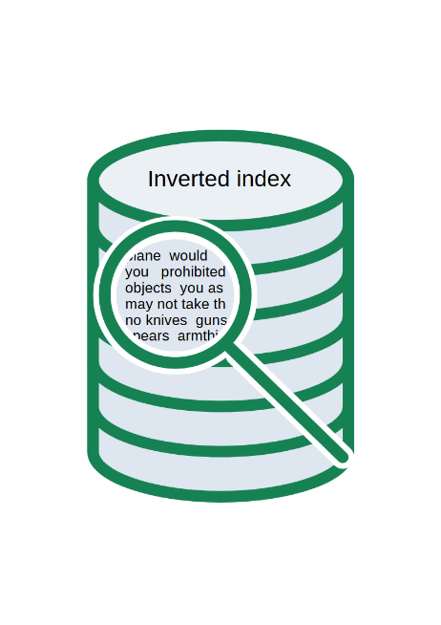

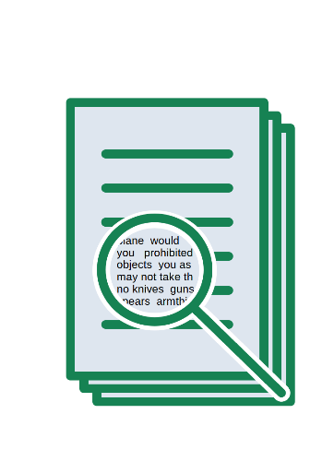
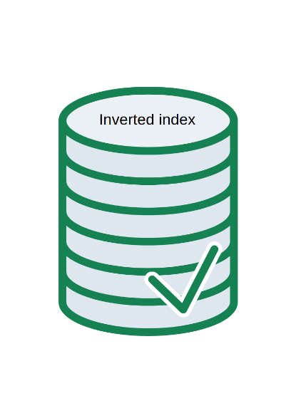




Slide 30
Результаты применения многопоточности
?
увеличение в 4 раза
увеличение в 3,9 раза и 4,1 раза
Notes:
Указать, количество потоков в которых происходит работа. Количество документов. Слов в документе. Нарисовать схематично рисунки одного потока и нескольких потоков.

Slide 32


База релевантности
ответов
Файл ответов:
степень релевантности
документов

Slide 33


Файл конфигурации:
общая конфигурация;
массив имён файлов
Текстовые документы

Slide 34

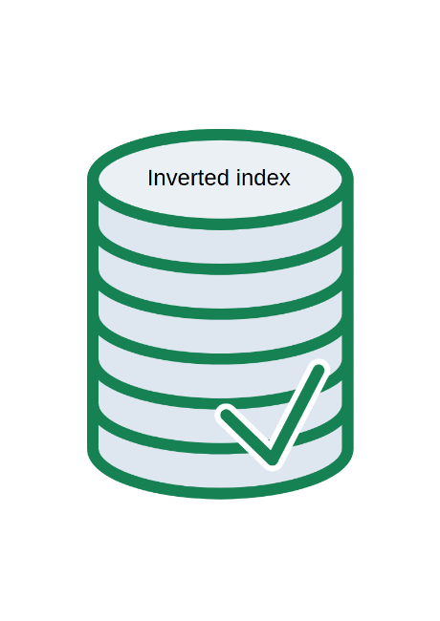
Поиск по
документам
База инвертированных
индексов
База инвертированных индексов
Слово | {ID документа, количество вхождений слова}, …

Slide 35
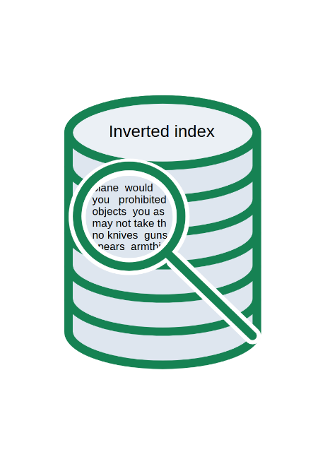

Файл запросов:
набор слов для поиска
Поиск по базе
инвертированного индекса
База релевантности ответов
База релевантности
ID запроса | {ID документа, относительная релевантность}, …

Slide 37



Converter
JSON
Inverted
Index
Documents
Requests
Relevant
Response
SearchEngine
объекты классов
Dispatcher
Operations
пути к файлам документов
запросы

